Slide 1
Менеджер задач ЦА

Slide 2
Рекомендаций по будущему функционалу и дизайну
Функциональные:
Возможность оформлять задачи: задавать приоритет, сроки, дублирование, длительность, создавать вложенность и списки задач
Наличие календаря со списком задач
Наличие канбан-доски
Возможность закреплять файлы к задачам
Наличие поиска по задачам
Возможность задавать теги к задачам
Выбор цветовой гаммы программы
Задание фонового изображения календарю
Наличие таймера фокуса
Возможность делиться задачами с друзьями
Рекомендации к дизайну:
Наличие боковой панели управления
Создание темной темы(так чтобы все элементы были видны)
Оформление таймера
Отрисовать возможные иконки профиля

Slide 3
Преимущества функционала
Возможность оформлять задачи: задавать приоритет, сроки, дублирование, длительность, создавать вложенность и списки задач
Наличие календаря со списком задач
Возможность задавать теги к задачам
Пользователь получает возможность упорядочить и структурировать свои списки и отслеживать важность и срок задач
Наличие канбан-доски
Возможность отслеживать этап выполнения задач
Выбор цветовой гаммы программы
Задание фонового изображения календарю
Создание темной темы
Настройка отображения даты/времени
Улучшение восприятия программы, с помощью удобного оформления под себя
Наличие таймера фокуса
Возможность отслеживать свой прогресс и время затраченное, на решение задач. Помощь для улучшения фокуса

Slide 4
Преимущества функционала
Наличие поиска по задачам
При наличии большого списка задач ускоряет поиск необходимой задачи
Возможность делиться задачами
Позволяет распределять задачи и ускорить их оформление
Наличие боковой панели управления
Быстрая и удобная навигация по функционалу программы
Возможность закреплять файлы к задачам
Уменьшает время на поиск необходимой документации

Slide 5
список людей, у которых есть потребность в описанных преимуществах
Школьники
Студенты
Работники бизнес компаний
Работники IT-индустрии

Slide 6
Определить общие факторы у этого списка людей.
Пол: м/ж
Возраст: от 14 до ….
Месторасположение: разное
Уровень доходов: разный
Уровень образования: разный
Семейное положение: разное
Род занятий: разный
Интересы: разные
Образ жизни: чаще осознанный
Хобби: разное
Поведение: чаще адекватное

Slide 7
Сегмент “новички”
Возраст: 14-20 лет
Опыт взаимодействия: полное отсутствие опыта
Интерес: научиться планировать день и задачи
Контекст использования: в свободное время или получив новую задачу записать в удобной для пользователя версии приложения (мобильной или десктопная)
Задача: научиться планированию и структурированию задач
Желания: иметь перед собой четкий список дел, не пропускать важные задачи, знать свой график

Slide 8
Сегмент “опытные”
Возраст: 18-27 лет
Опыт взаимодействия: использую менеджер задач больше года
Интерес: поддерживать свою продуктивность и распорядок дня
Контекст использования: в свободное время или получив новую задачу записать в удобной для пользователя версии приложения (мобильной или десктопная)
Задача: продолжить структурировать свои задачи и поддерживать распорядок дня
Желания: иметь перед собой четкий список дел, не пропускать важные задачи, знать свой график

Slide 9
Сегмент “профессионалы”
Возраст: 24-… лет
Опыт взаимодействия: использую менеджер задач больше 3 лет, пользуются всем доступным функционалом и чаще используют на больших проектах
Интерес: не упускать важные задачи, отслеживать прогресс, структурировать задачи
Контекст использования: в свободное время или получив новую задачу, записать в удобной для пользователя версии приложения (мобильной или десктопная)
Задача: структурировать задачи, отслеживать прогресс и поддерживать распорядок дня
Желания: иметь четкий список дел, отслеживать прогресс задач, структурировать список задач

Slide 10
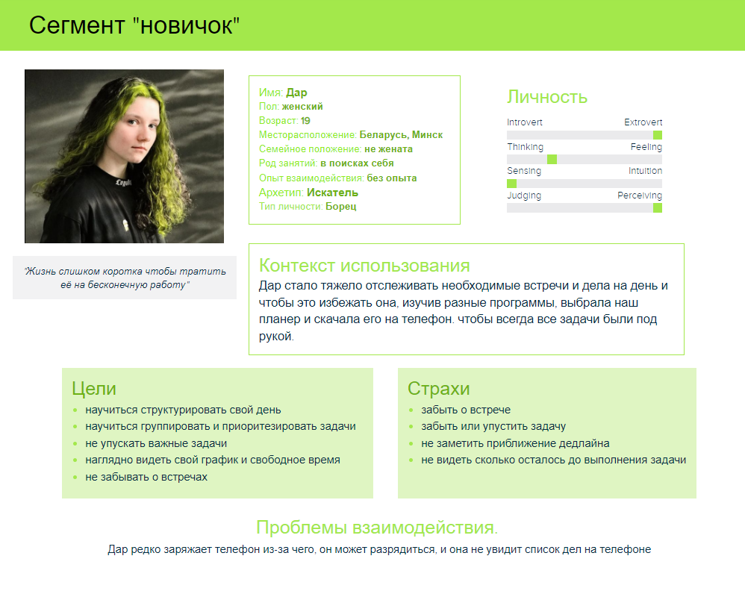
User Persona

Slide 11
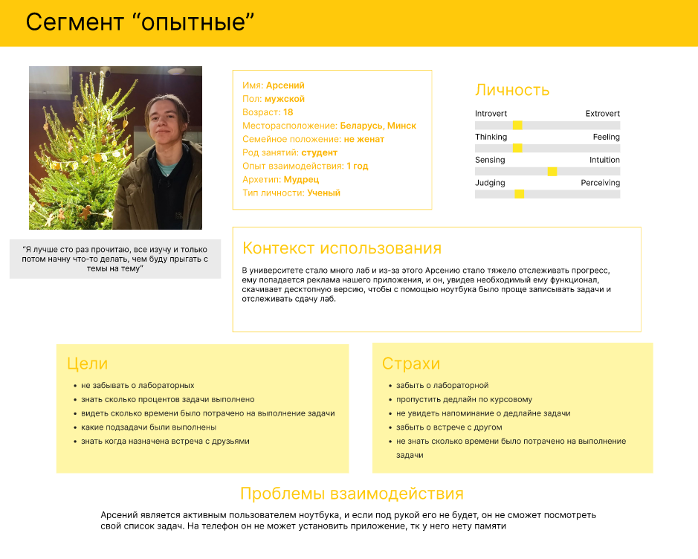
User Persona

Slide 12
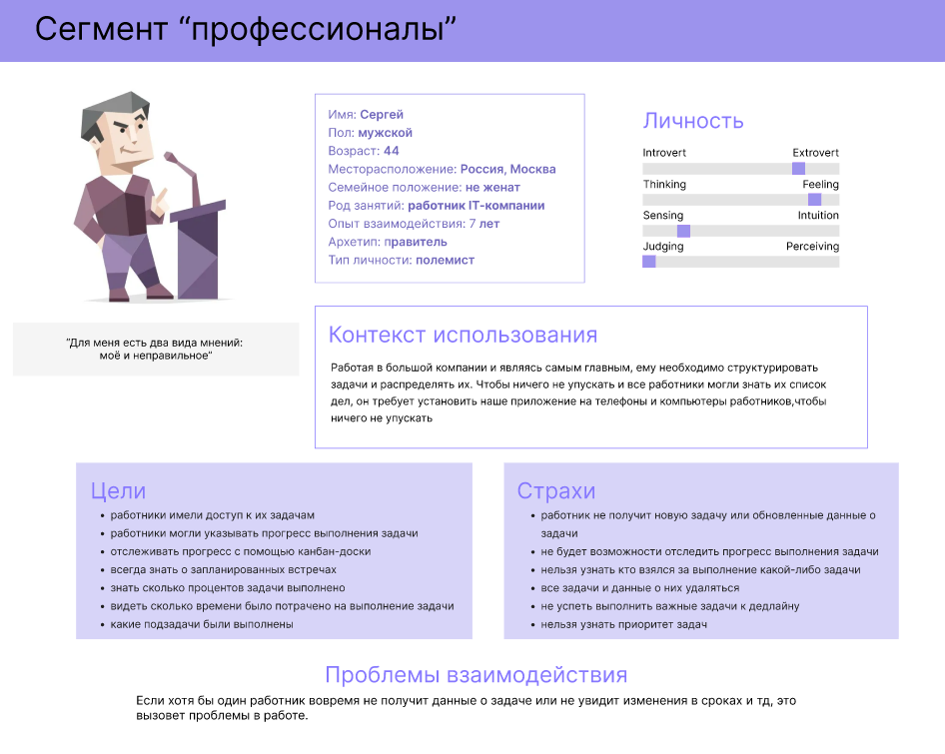
User Persona

Slide 13
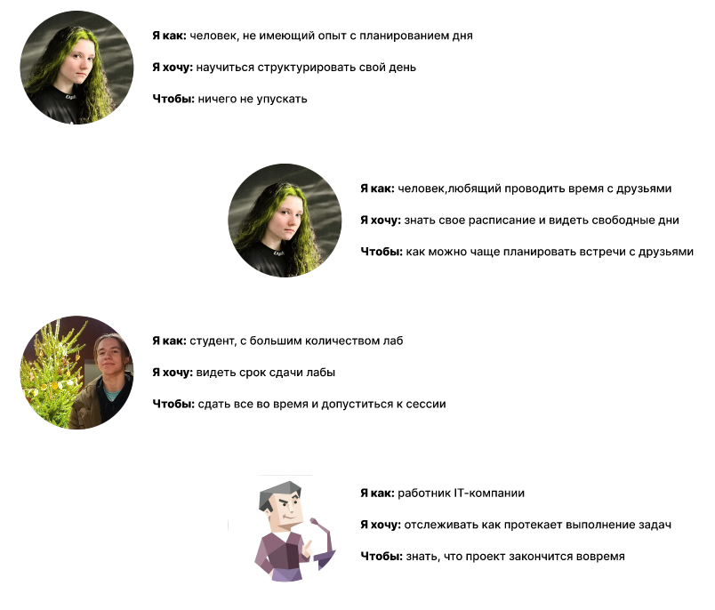
User Story

Slide 14
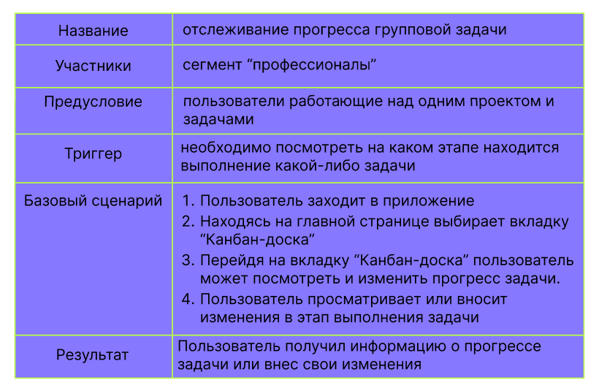
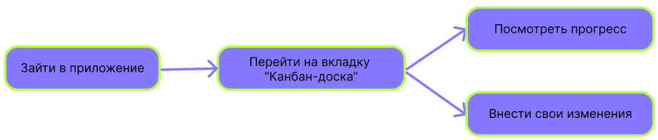
User Case

Slide 15
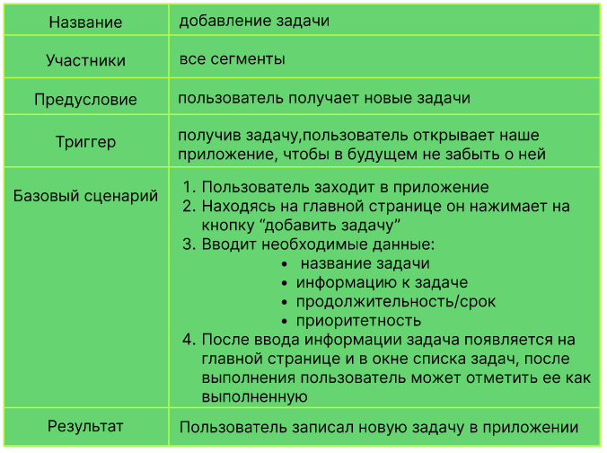
User Case

Slide 16
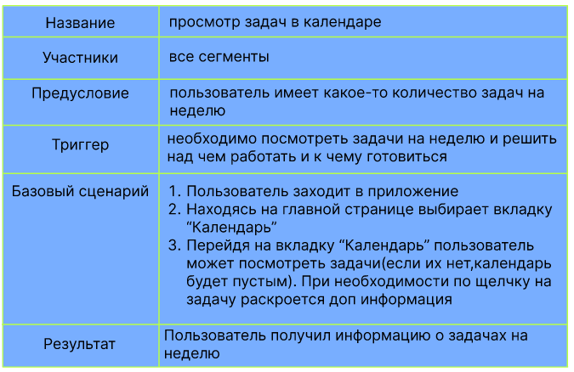
User Case

